Slide 1
系统分析与设计第一次汇报
济宿小组
汇报人：张立伟

Slide 2
目录
01
核心功能与特点
02
目标用户群体和关键可用性目标
03
详细用例描述
04
用例图及活动图

Slide 3
核心功能与特点
PART ONE
Core functions and features

Slide 4
核心功能与特点
定制化、灵活化宿舍分配：系统将根据学生个人信息（包括但不限于性别、年级、专业及任何特殊需求等）及宿舍使用情况进行智能化的宿舍分配，支持学生提交换宿申请以及自行选择舍友，确保每位同学都能获得适宜的生活环境。
便捷的设施维护管理：学生线上提交设施维修申请，系统根据任务的紧急程度和维修人员的空闲情况进行最优化任务分配，争取最高效率解决同学的需求。学生可全程实时跟踪维修进度，并及时与维修人员进行沟通交流。
自动化费用管理：系统将自动检测并生成住宿费用和水电费账单并发送到学生端，支持学生在线支付，并实时更新缴费记录，使学生的生活账单支付更加便捷。
精确化的门禁管理：实时、精准记录学生的出入信息，全方位监控宿舍楼安全状况，管理临时访客的出入权限，保障学生人身及财产安全。
可视化数据统计与分析：宿管人员可以利用数据分析优化宿舍资源配置，提升整体管理效率。

Slide 5
目标用户群体、关键可用性目标
PART TWO
Target users, key usability objectives

Slide 6





目标用户群体
宿管人员：管理宿舍分配、处理学生申请、审核费用缴纳情况、发布宿舍通知等。
安全管理人员：监控门禁出入情况、审核访客申请、调取监控
学生：登记个人信息、查询宿舍分配、提交换宿申请与维修申请、缴纳费用等。
外来人员：提交访客申请。
维修人员：接收维修任务、更新维修进度、与学生沟通解决问题。

Slide 7
用户友好性
高效性
扩展性
关键可用性目标
安全性
建立良好的反馈机制
可靠性

Slide 8
详细用例描述
PART THREE
Detailed use case description

Slide 9
共有详细用例功能点
登录注册：用户可以在系统上进行实名的身份注册，如学生入学时、宿管等人入职时，后可凭借此身份信息登录系统进行操作。
查看公告：用户可在系统上进行登录后，查看宿管人员、系统管理员等发出的公告，方便了解宿舍楼的最新讯息。

Slide 10
学生详细用例功能点
个人信息填写（个性化信息）：学生可以填写自己的详细信息，如性别、个人爱好、个人生活习惯等，方便个性化寝室分配。
查看宿舍信息：学生可以在系统内查看宿舍空余情况，可以查看宿舍的实拍图片和其他相关信息，供学生自由选择心仪的宿舍。
智能分配宿舍：学生输入自己的个性化信息后，系统会自动根据学生的偏好结合宿舍空闲情况为学生分配最合适的室友以及宿舍。
申请换宿舍：学生如对当下的宿舍不甚满意，可于系统内提交换寝室申请，争取为各位同学提供最好的住宿体验。
申请维修：学生可以在发生寝室设施故障时在系统上报，申请维修师傅来宿舍修理，尽快解决安全隐患。
缴费：学生可以在系统上提交宿舍住宿费、水费、电费等，使这些费用的缴纳流程更加便捷与方便。
查看费用账单：学生可以在系统上查看过往以及当月的账单，如过往一月内宿舍用电情况以及相关费用等。
查看宿舍公用设备运行状态：学生可以在系统上查看到宿舍公用设备的运行情况，确保自己的使用时间内设备是空闲状态。
预约洗衣机：学生可以在系统上预约洗衣机使用，避免了洗衣房的排队和拥堵，最大化利用洗衣机资源。
公共空间使用申请：学生可以在系统上申请各种功能房的使用，如党建活动室、自习室以及琴房等。

Slide 11
宿管详细用例功能点
发布宿舍公告：宿管人员可以在系统上发布宿舍公告，如宿舍公用设备维修通知，提醒学生避开此段时间使用等。
管理宿舍分配：宿舍人员可以在系统上进行学生宿舍的调控分配，如将生活习惯相似的同学调整到一起。
处理学生申请：宿管人员可以在系统上审核并处理学生的换寝室、宿舍维修等申请，并将结果反馈给学生。
向维修人员报修：宿管人员可以在系统上向维修人员发送报修信息，便于设施故障得到及时处理，保障宿舍安全。
查看账单：宿管人员可以通过系统查看全楼和每个寝室的水电使用与水电费缴纳情况，了解楼内用水用电和宿舍费用缴纳情况。
查看宿舍公用设备运行状态：宿管人员可以及时在系统上查看宿舍公用设备运行状态，如若设备出现故障，可以及时发现。
登记系统：宿管人员可以在系统上对学生进行出勤登记、宿舍公用物品借出归还登记、大件登记等，了解学生出入楼状况。
管理门禁系统：宿管人员可以在系统上进行门禁管理，如为楼内学生开启权限，可以刷卡进门等，保障宿舍安全。
管理宿舍安保设备信息：宿管人员可以在系统上对监控等宿舍安保设备进行管理，保障楼内住户财产安全。
宿舍远程开关锁：宿管人员可以在系统上进行远程的开关锁，防止学生发生因为未随身携带一卡通而无法打开宿舍门的情况。

Slide 12
维修人员详细用例功能点
查看报修信息：维修人员可以及时查看宿舍楼内的报修信息，并及时采取维护措施，解决设备问题。
反馈报修信息：维修人员可以在系统内提交维修信息的反馈，及时将设备的维修情况反馈给用户查看。

Slide 13
外来人员详细用例功能点
申请访客权限：外来人员可以在系统上提交访客权限申请，获得临时进入楼内的权限，便于保洁人员等进楼工作。

Slide 14
系统管理员详细用例功能点
增删改查用户信息：系统管理员可以在系统内对于用户信息进行增加、删除、更改和查看等操作，管理宿舍楼人员变动。
增删改查缴费情况：系统管理员可以在系统内对于宿舍缴费情况进行增加、删除、更改和查看等操作，管理宿舍楼费用缴纳事宜。
增删改查宿舍信息：系统管理员可以在系统内对于宿舍使用信息进行增加、删除、更改和查看等操作，管理宿舍的调度。
增删改查公告通知：系统管理员可以在系统内对于宿管人员发布的公告进行增加、删除、更改和查看等操作。
增删改查公用设备信息：系统管理员可以在系统内对于楼内公用设备信息进行增加、删除、更改和查看等操作。
增删改查报修信息：系统管理员可以在系统内对于报修信息信息进行增加、删除、更改和查看等操作。
增删改查宿管登记信息：系统管理员可以在系统内对于宿管人员的登记信息进行增加、删除、更改和查看等操作。
增删改查学生申请信息：系统管理员可以在系统内对于学生提交的申请进行增加、删除、更改和查看等操作。
增删改查门禁信息：系统管理员可以在系统内对于门禁权限信息进行增加、删除、更改和查看等操作。
增删改查宿舍安保设备信息：系统管理员可以在系统内对于监控等宿舍安保设备信息进行增加、删除、更改和查看等操作。
增删改查外来人员的访客申请：系统管理员可以在系统内对于外来人员的访客申请信息进行增加、删除、更改和查看等操作。

Slide 15
用例图及活动图
PART FOUR
Use case diagrams and activity diagrams

Slide 16
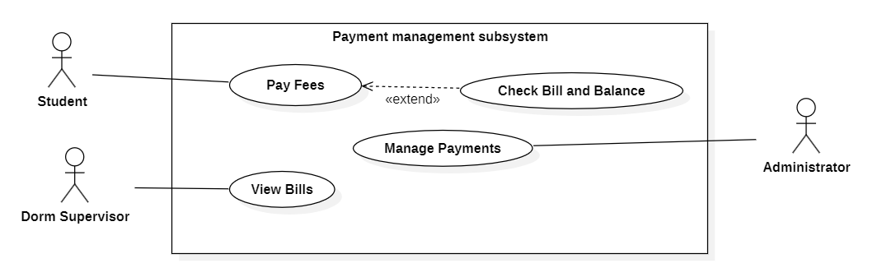
用例图:缴费管理子系统
用例名: 宿舍缴费（UC07）
属性 | 描述
用例名 | 宿舍缴费
编号 | UC07
参与者 | 学生，宿管，系统管理员
前置条件 | 已登录且用户类型正确
事件流 | 1. 学生缴纳水电费 2. 查看缴费记录 3. 宿管查看所有缴费记录
后置条件 | 后台缴费信息更新

Slide 17
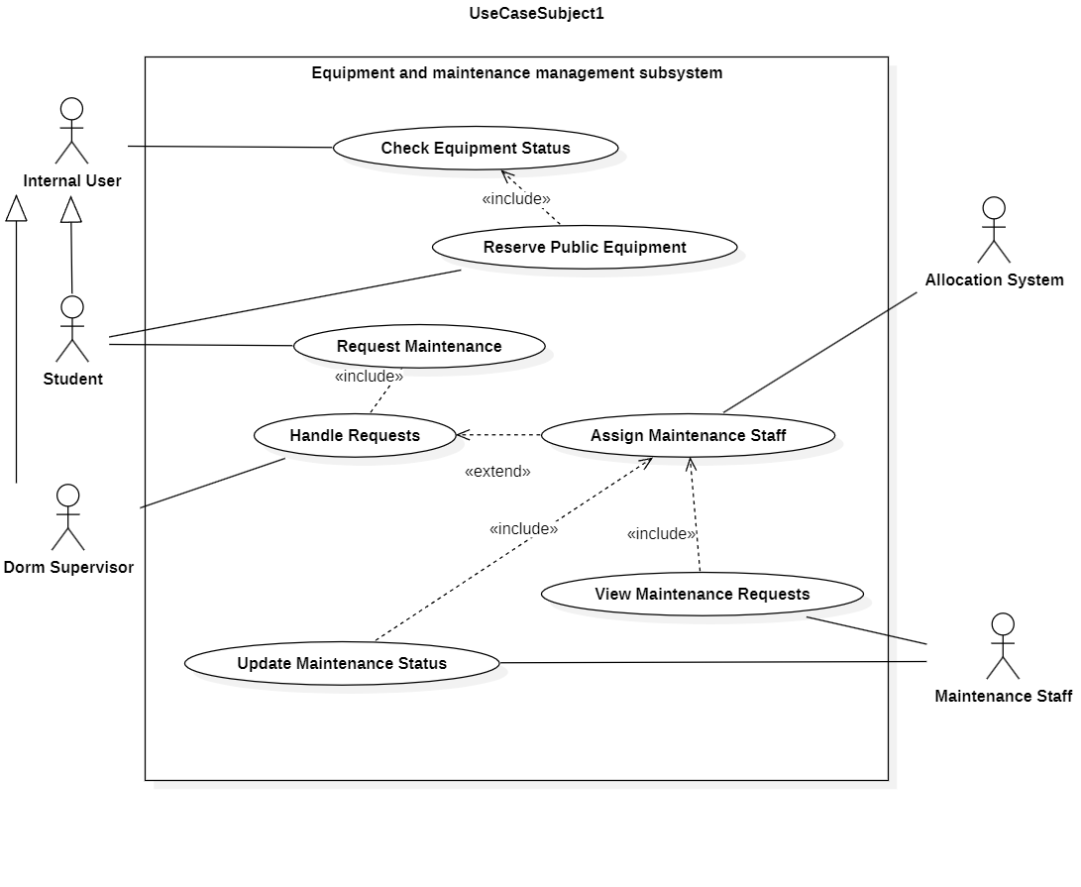
用例图:设备和维修管理子系统
用例名: 宿舍设备维修（UC06）
属性 | 描述
用例名 | 宿舍设备维修
编号 | UC06
参与者 | 学生，宿管，维修人员，系统管理员
前置条件 | 已登录且用户类型正确
事件流 | 1. 学生报修设备 2. 宿管核实 3. 宿管通知维修人员 4. 维修人员维修并反馈
后置条件 | 后台维修信息更新
用例名: 宿舍缴费（UC07）

Slide 18
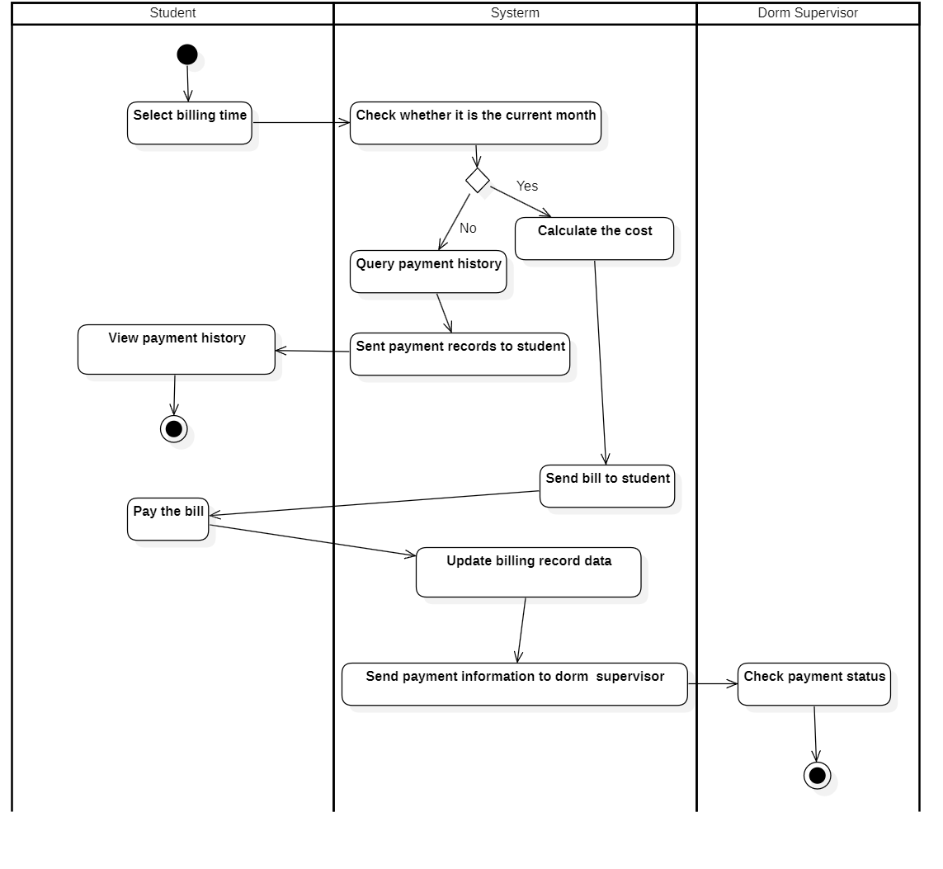
活动图：
宿舍缴费
学生可以在系统上选择需要查看的水电费账单时间，若选择当月，系统会自动计算当月费用，供学生提交宿舍住宿费、水费、电费等，若选择非当月，则系统提供过往账单。学生缴纳费用成功后，系统会自动更新数据，并提示宿舍管理员。

Slide 19
感谢观看
Thank you for watching
汇报人：张立伟2252144

